Slide 1

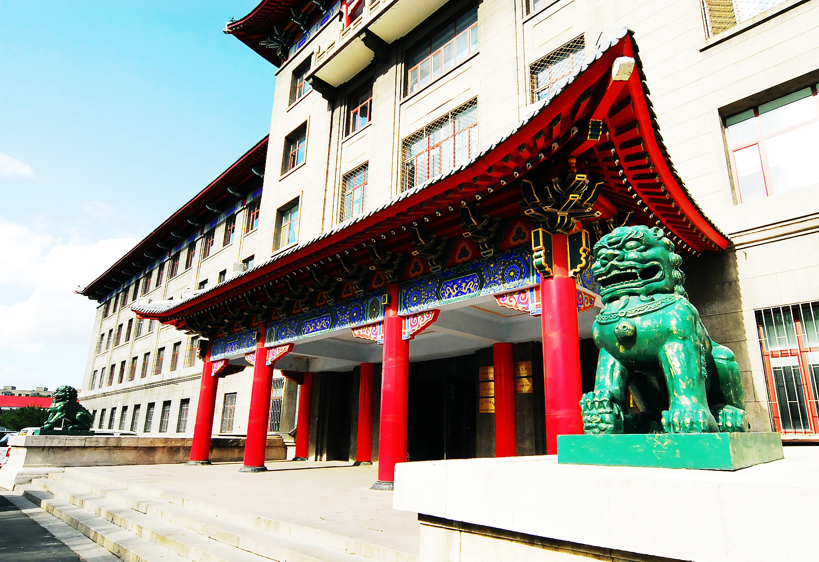
Déjà View: Spatio-Temporal Compute Reuse for
Energy-Efficient 360 ° VR Video Streaming
ISCA 2020
Shulin Zhao, Haibo Zhang, Sandeepa Bhuyan, Cyan Subhra Mishra, Ziyu Ying,
Mahmut T. Kandemir, Anand Sivasubramaniam, Chita R. Das
Dept. of Computer Science and Engineering, The Pennsylvania State University
报告人：张启辰

Slide 2
01
背景
02
引言
目录
Contents
03
问题概括及方法
04
实验结果
05
结论

Slide 3
背景
VR技术的话题从2015年起开始转热，直到今天依然是一门有极大的潜力和空间等待被探索和挖掘的技术，但在今天还远没有在大众市场大面积的普及。在所有VR视频的格式中，最普遍的就是360°全景VR。目前的VR视频基本都存在分辨率低，模糊，扭曲，跳变等问题，使得用户的体验很差。那么问题来了，为什么现在的VR视频的画面看起来比普通的2D视频粗糙呢？其中一个主要的瓶颈就是计算性能。

Slide 4

引言
PPD（ Pixel Per Degree ）
PPD（ Pixel Per Degree ），即每视场角像素个数。目前，业内比较流行的说法是 60 PPD 是视网膜屏。也就是说，当你视野里，每度里面有60个像素以上时，你就分辨不出像素颗粒了。如果按照 60 PPD 的标准，一个 视场角100度的VR眼镜，单眼就需要 100 x 60 = 6000 个像素。也就是单目6k，双目12k。
双目3k屏（2880x1600）是市场上已有的主流分辨率，这个分辨率下，纱窗效应已经并不明显。由此可见，目前能成熟应用的屏幕分辨率远远达不到 12k 的要求。但事实是，单目只需要3000多个像素 就可以达到有实用价值的视网膜屏，也就是双目6k。这个数值，跟目前市场上已经存在的 4k比，其实差别就没那么大了。
10°

Slide 5

引言
4K
2K
屏幕问题解决了，随之而来的便是为能充分利用视网膜屏，这就需要的强大的计算能力。以现在常说的 4k 视频为例。我们知道，VR视频是可以 360度观看的，对于一个 4k 360度2D全景视频来说，它的长是4k，高是2k，这个 4k 的边长，需要最终被环绕到一个 360度的圆上。

Slide 6

引言
Monocular vision resolution
X100 = 1111
100°
当我们使用一个 100度视场角的 VR眼镜来观看时，人眼在一个方向上能看到的像素数就是 1111。但对于一个双目4k屏来说，单目的像素数却是 2000。所以说，在一个4k屏VR眼镜上，播放4k视频，是远远不够的。4k屏应该播放 8k视频。但是问题是，8k 视频，或者 12k 视频，解码难度和投影计算是相当高的。拿现在的一体机处理芯片来说，骁龙865芯片，只能流畅的解码并投影 4k 视频，无法流畅满帧解码投影 8k视频、离12k视频还有一定距离。

Slide 7
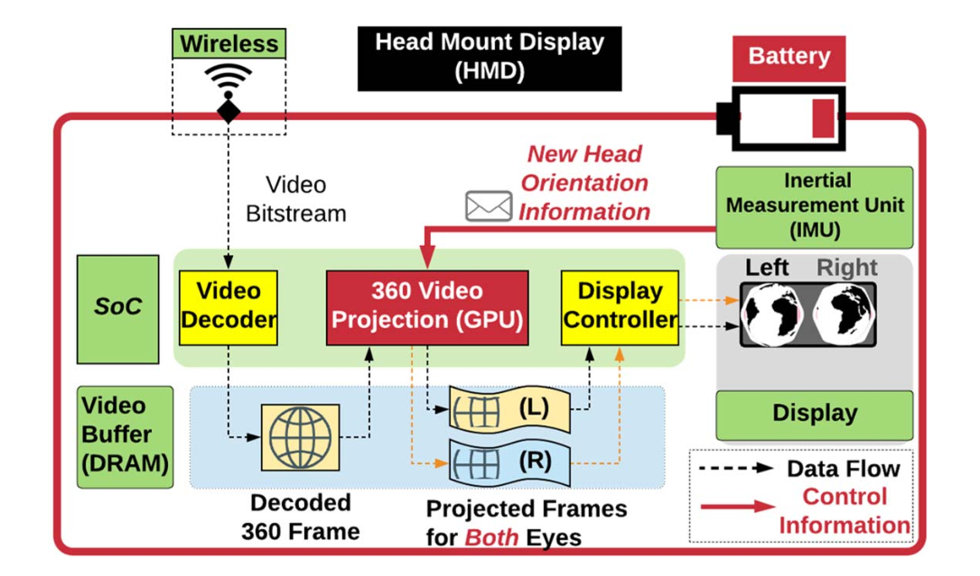
360°VR 头戴显示器
头戴式显示器从网络接收经过编码的360度视频比特流，下一步是从比特流中解码原始帧，解码完成后，360度输出帧被缓冲在视频缓冲区中，投影过程考虑了两个方面：头部方向和瞳距，来呈现双眼朝头部方向的立体视图或视场。头部方向被头戴式显示器上的惯性测量单元感知为三维向量用于投影计算。对于每一帧，这个计算会被处理两次，左眼和右眼各一次，以增强用户的深度感。投影后，生成的两个视场帧以2D格式存储在视频缓冲区中。显示控制器只需要将它们从视频缓存区读取到屏幕。综上所述，与2D视频处理相比，360度视频处理需要额外的投影计算。但是，由于整个计算过程是在电池支持的设备上进行的，因此需要考虑此计算的“能效”，即虽然我们可以满足此类视频的性能要求，但能效还需要提高。
360° Video Streaming Pipeline

Slide 8
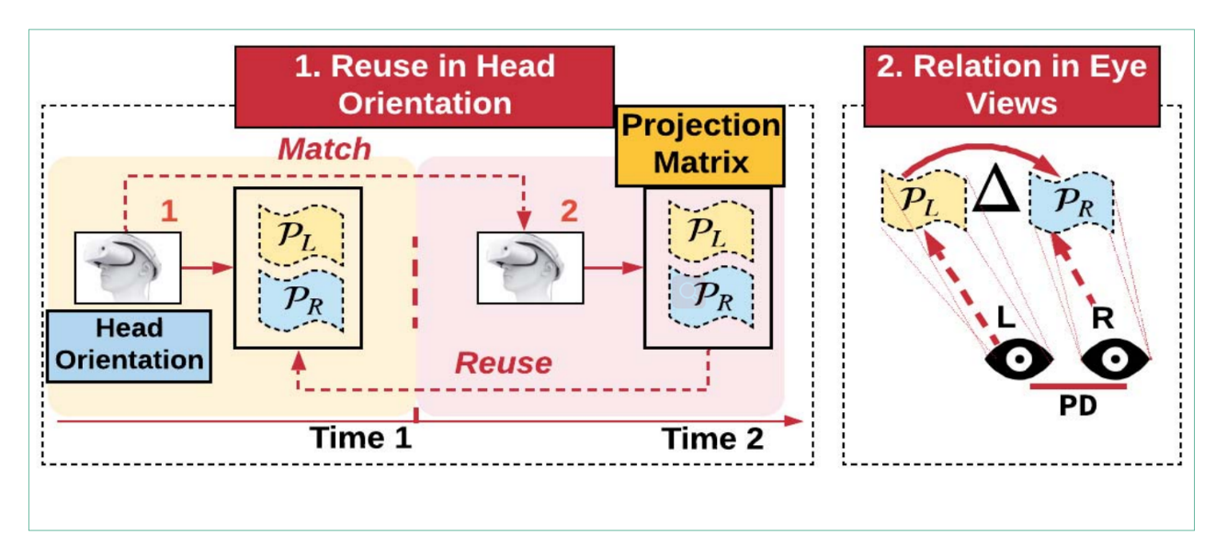
重用技术
头部方向改变的情况下，这种改变通常是在一个小范围内，在几个连续的帧内。由于两个相同的头部方向导致相同的投影矩阵，这样我们就可以利用之前的计算。需要强调的是，即使两种计算的头部方向输入是相同的，两种眼睛坐标也可能是不同的。正因为如此，在当前的设计中，当需要为左眼和右眼生成两个不同的变换矩阵时，将调用两次投影变换。对于每个人来说瞳距是恒定的。这两个变换矩阵就会有一定的相似性。
Head movement and pupillary distance as inputs

Slide 9
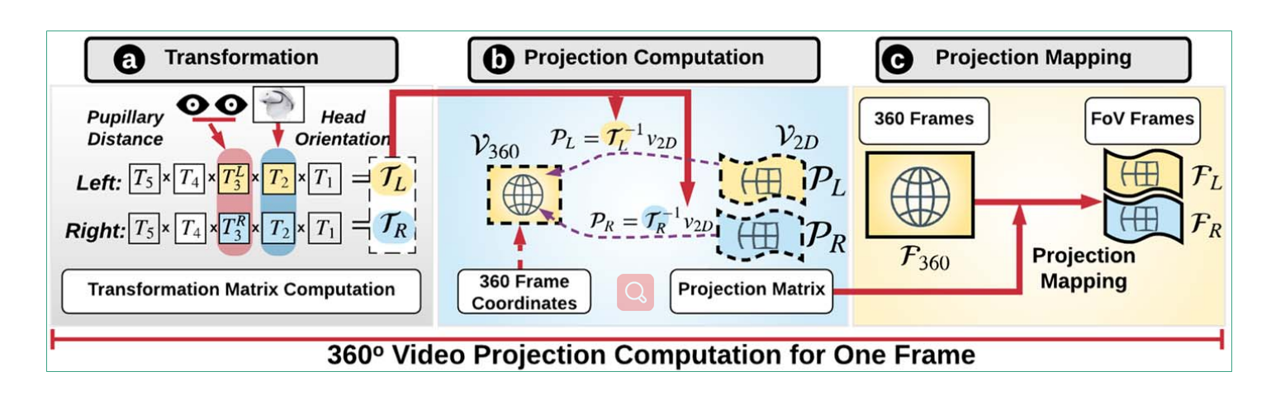
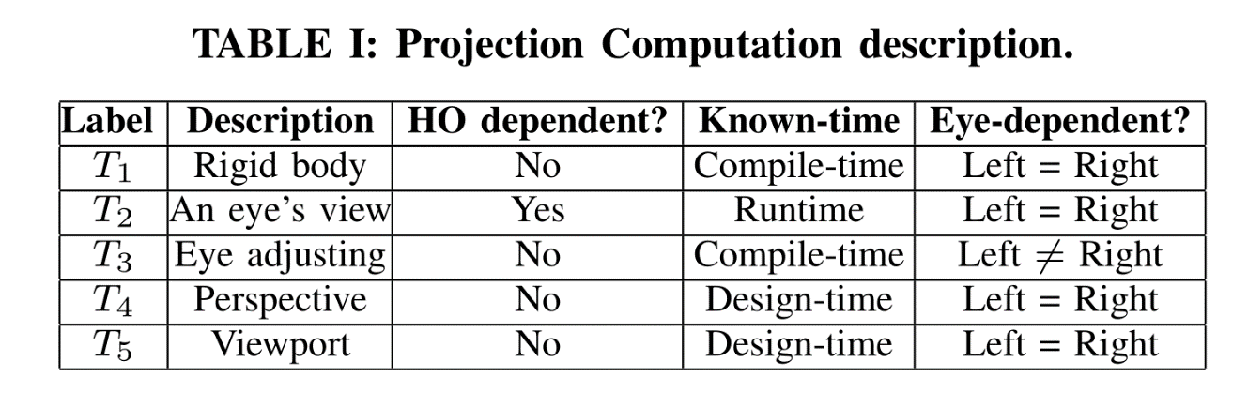
360°VR 视频投影计算流
9

Slide 10
优化方法
EA：帧间-眼内
在EA中，变换矩阵(T)由头部取向决定，由内置IMU传感器采样。 我们观察到，如果头部方向在两帧之间没有变化，五个转换和360°坐标输入保持不变，从而提供了充分的机会直接重用以前的结果。
AE：帧内-眼间
由于左右眼变换矩阵(TL和TR)之间的普遍关系)，我们可以进一步利用空间计算重用机会，通过从另一只眼睛(PL)重建一只眼睛(PR)所需的计算
AA：帧内-眼内
输入和输出映射是唯一的，即360°帧映射中没有两个输入坐标到2D FOV帧中的相同坐标，从而消除了任何计算重用范围。 不过，原则上说，对于计算连续像素的转换，可以利用数据值相似性来减少计算，在本实验中，这不是我们研究的重点。
EE：帧间-眼间
提供了很少的重用机会，只有在我们对于头部运动很了解的情况下，才可能会运用到一些。
10

Slide 11
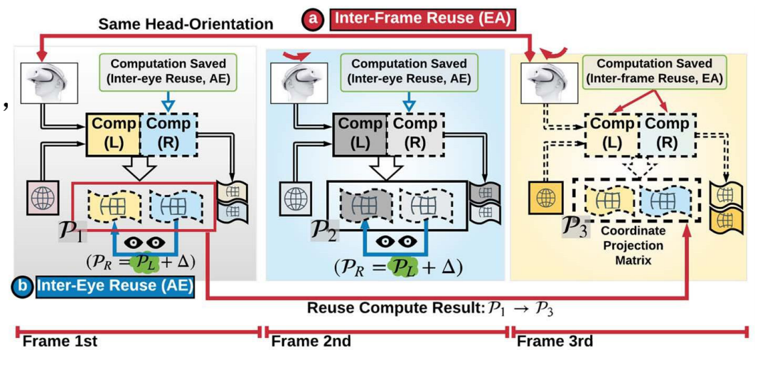
优化方法
此示例演示了 3 个连续帧处理，每个都由两个投影矩阵 （PL和PR）为两只眼睛。第三帧与第一帧头部方向相同，因此可以通过EA优化。此外AE 进一步优化了两只眼睛之间的重用。
11

Slide 12
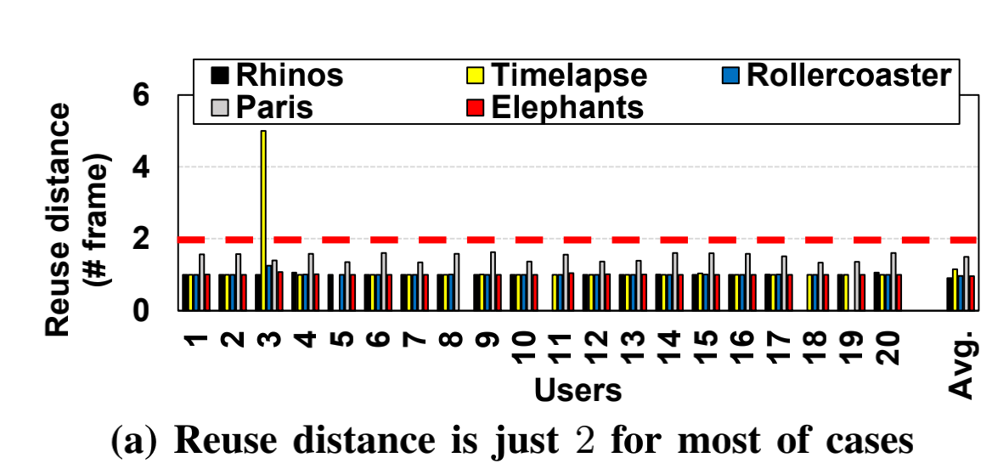
相关实验
为了解决这个问题，我们需要仔细地决定要记录多少历史，以利用计算重用。我们对VR视频数据集进行了研究，研究了20个用户观看5个广泛变化的360°VR视频的头部定向轨迹，从这些结果可以得出结论，对大多数情况下，对最后两个帧进行记忆就足够了
20 users watching 5 widely variant 360° VR videos
12

Slide 13
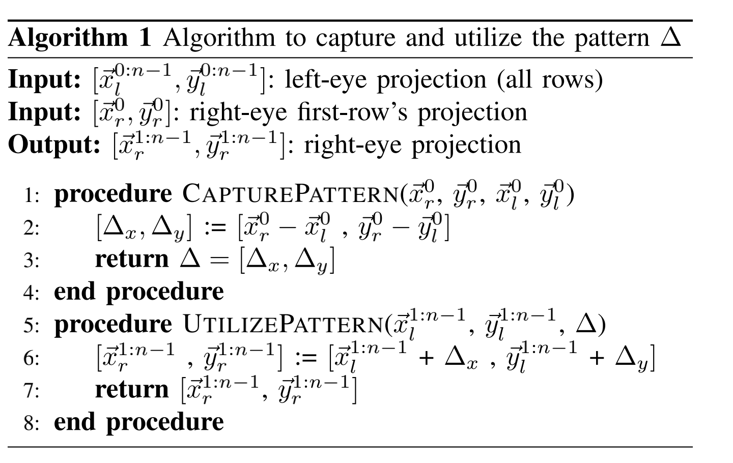
算法

Slide 14
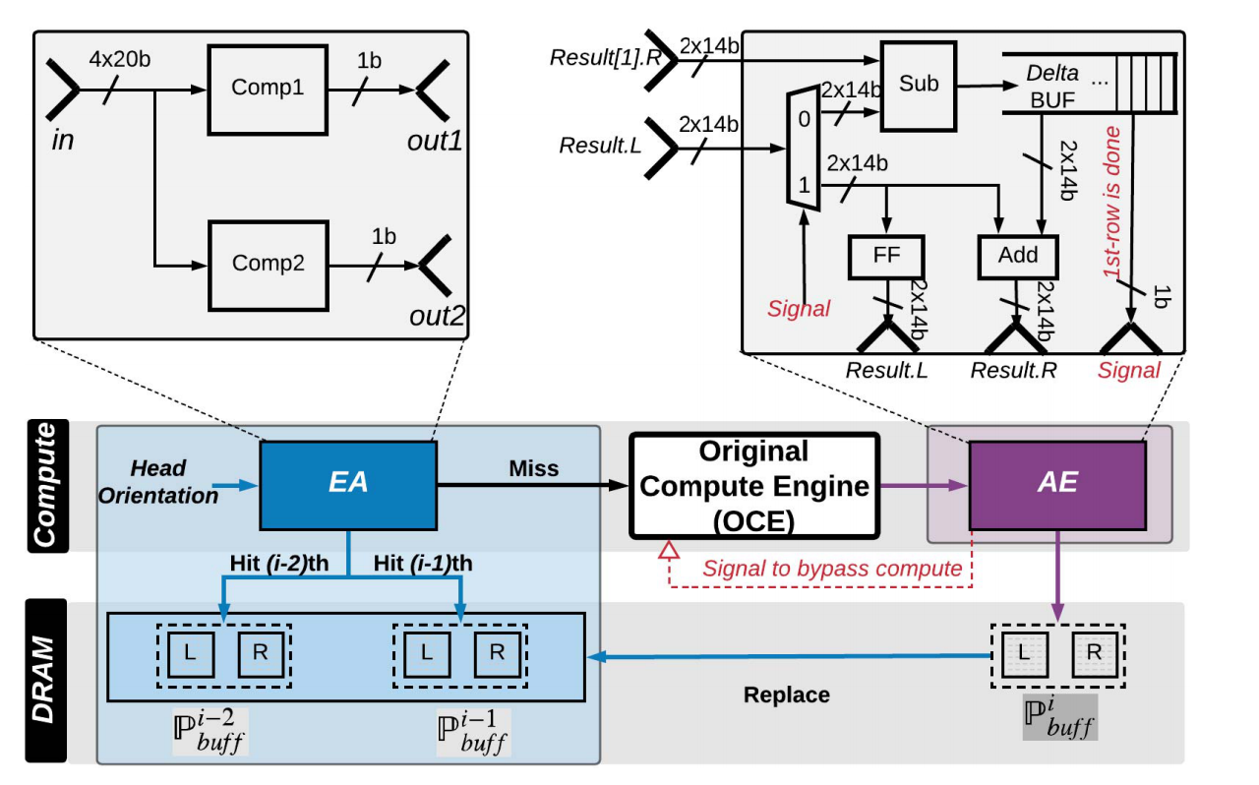
实施细节
我们将这两种方案设计为模块化和可扩展的现有管道添加，EA块被放置在原始计算引擎(OCE，例如GPU)之前，以便机会地绕过投影计算。然而，当AE由于头部方向的变化而不能利用备忘化时，则计算分布在OCE（51%）和AE块（49%）；只有左屏幕上的整个坐标和右屏幕上的第一行由OCE处理，右屏幕上的其余行由较少耗电的AE重建。

Slide 15
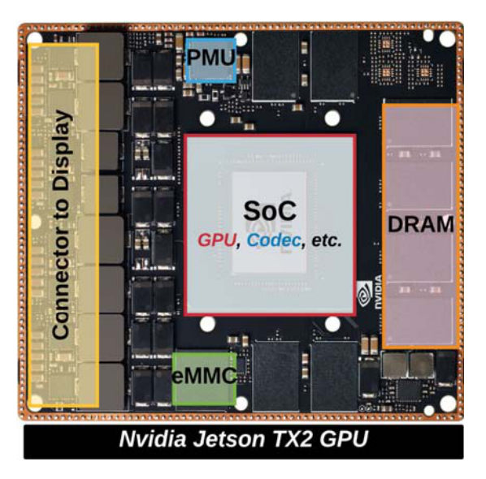
实施细节
• Baseline (SW)
• PTU (HW)
• EA (SW)
• AE (SW)
• EA+AE (SW)
• PTU+EA+AE (HW)

Slide 16
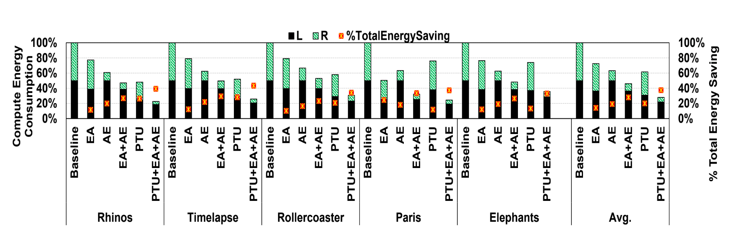
实验结果
• Baseline (SW)
• PTU (HW)：20%
• EA (SW)： 14%
• AE (SW)： 19%
• EA+AE (SW)：28%
• PTU+EA+AE (HW)：37%

Slide 17
实验结果
总的来说，我们在GPU上的软件实现EA+AE可以节省54%的计算，与基线相比，这意味着总节能量的28%
在基线中，由于没有优化，两只眼睛的投影操作消耗相等的能量(在GPU上)，即每个眼睛的计算消耗50%的能量。
EA通过应用EA优化本身，平均而言，能源效益被转化为14%的端到端节能。
AE我们提出的AE优化比基线节省37%的计算能量，转化为19%的总节能
EA+AE 28%
PTU 20%
PTU+EA+AE 37%
对质量的影响：AE可能对视频质量有影响 但是不大

Slide 18
结论
360°虚拟现实视频已经成为娱乐媒体的下一个趋势，很快将成为影响许多应用领域的技术的一个组成部分。 然而，不像平面视频，360° 虚拟现实视频流需要更多的计算能力，采用此方法的实验结果表明，与最先进的技术相比，计算量减少了34%，节能17%。

Slide 19
感谢您的聆听

